Slide 1
ИНКАХРАН - независимый федеральный оператор на рынке НДО и платежных сервисов

Slide 2
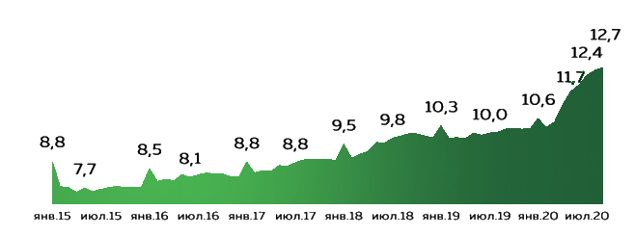
Динамика развития рынка НДО
Объем устройств по приему наличных денег
307 000
207 000
194 000
180 000
103 000
110 000
150
20 000
2010
2015
2020
2010
2015
2020
2015
2020
Платежные терминалы
Банкоматы
AДM
Наличные деньги в обращении трлн руб.
Источник – статистика ЦБ
2

Slide 3
Текущее положение и запросы бизнес-среды кредитных организаций
БАНКИ ЯВЛЯЮТСЯ ПОТРЕБИТЕЛЯМИ РАЗРОЗНЕННЫХ УСЛУГ ОТ РАЗНЫХ ПОСТАВЩИКОВ, ЛИБО САМОСТОЯТЕЛЬНО НЕСУТ ЗАТРАТЫ НА ОРГАНИЗАЦИЮ НДО:
ДОПОЛНИТЕЛЬНЫЕ ЗАТРАТЫ, РИСКИ И ИСПОЛЬЗОВАНИЕ ВРЕМЕННЫХ, КАДРОВЫХ И ФИНАНСОВЫХ РЕСУРСОВ НА ОБЕСПЕЧЕНИЕ НДО
ПРЕДПОСЫЛКИ К ОПТИМИЗАЦИИ ОБСЛУЖИВАНИЯ НДО
Переход рынка обслуживания ритейла и населения на клиенториентированную модель, уже реализованную коммерческими банками
Возможность повышения банками общей эффективности взаимодействий с клиентом за счет покрытия издержек от текущих убыточных услуг (инкассация, АДМ) доходом от классических услуг банка
Экономическая целесообразность перехода на комплексное обслуживание за счет подключения готовых решений и перспективой целевой экономии на пакетном аутсорсинге до 20%
Собственный парк терминалов и ADM, подверженный амортизации и требующий обслуживания и хранения на складах
Отдельные договоры на технические сопровождение устройств
Отдельные договоры на процессинг услуг
Различные договоры на услуги классической инкассации и самоинкассации
Собственные кассовые узлы
Ситуационные центры для управления кассовыми узлами, инкассацией, устройствами
3

Slide 4
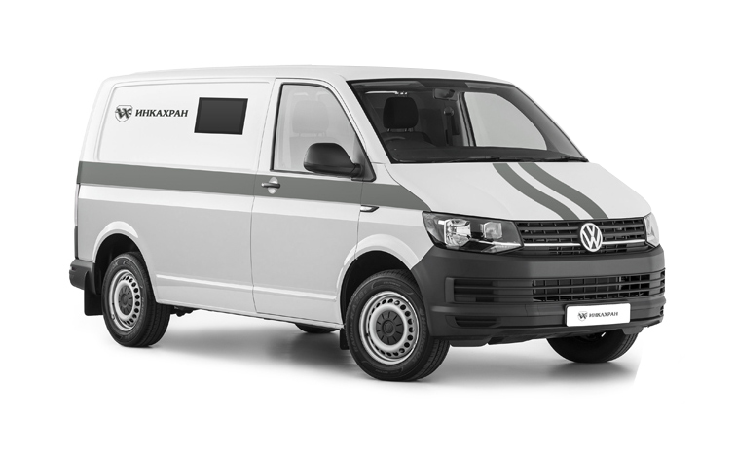
Актив: Инкахран
ИНКАССАЦИЯ
низкая себестоимость за счет выстроенной логистики и масштаба
Объединение ключевых компетенций по перевозке и обслуживанию наличных обеспечит партнеру возможность ликвидировать внутренние высокозатратные подразделения и передать все функции на оператора НДО
Выстроенные отношения с ключевыми банками, обслуживающими юридических и физических лиц
КАССОВОЕ ОБСЛУЖИВАНИЕ
Услуги Cash-management во всех регионах РФ
низкая стоимость за счет технологического лидерства
ТЕХНИЧЕСКОЕ СОПРОВОЖДЕНИЕ
SLM и FLM
4

Slide 5
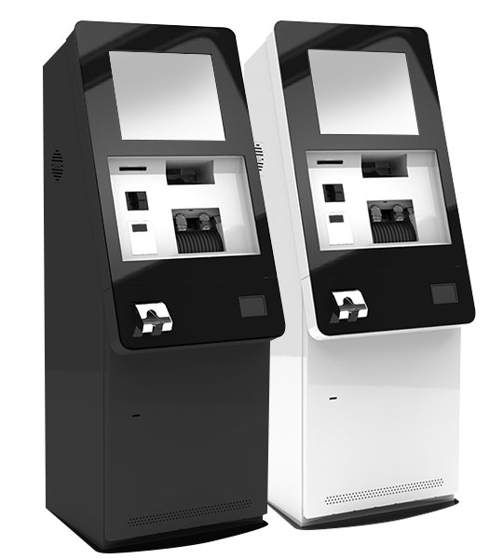
Актив: Элекснет
БАЛАНСОДЕРЖАТЕЛЬ ВСЕГО СПЕКТРА УСТРОЙСТВ ПО ОБРАБОТКЕ НАЛИЧНЫХ
АДМ, терминалы, электронный кассир- более низкая цена на устройства от производителей за счет объемных поставок
Наличие парка устройств и процессинга обеспечит любому клиенту-партнеру доступ ко всему комплексу возможностей по приему наличных с онлайн зачислением, а также перспективу оборудовать офисы кредитных организаций без кассовых узлов такими устройствами
ПРОГРАММНЫЙ КОМПЛЕКС ДЛЯ БАНКОМАТОВ, ТЕРМИНАЛОВ И АДМ, МОНИТОРИНГА РАБОТОСПОСОБНОСТИ И ОТКАЗОУСТОЙЧИВОСТИ И CASH-MANAGEMENT
низкая стоимость за счет реализованных и апробированных рынком решений
СОБСТВЕННАЯ ТЕРМИНАЛЬНАЯ СЕТЬ
сервис по приему платежей от физических лиц в пользу банков и их клиентов
ПЛАТЕЖНЫЙ ШЛЮЗ
интеграция более 2 500 операторов к оплате в любой платежный контур
5

Slide 6
Решение - создание независимого равноудаленного федерального оператора на рынке НДО и платежных сервисов
CASH MANAGEMENT
КЛАССИЧЕСКАЯ ИНКАССАЦИЯ И САМОИНКАССАЦИЯ
АДМ И ТЕРМИНАЛЫ
ПРЕДОСТАВЛЕНИЕ ЕДИНОГО КОМПЛЕКСА СЕРВИСОВ ОБЕСПЕЧИТ БАНКАМ:
КЛЮЧЕВОЙ КЛИЕНТ – КРЕДИТНЫЕ ОРГАНИЗАЦИИ
Одновременную оптимизацию процессов и расходов – более низкую цену на комплекс услуг с более высоким сервисом одним договором
Доступ к готовой инфраструктуре по оптимизации НДО
Полный цикл сквозного подключения и сопровождения клиентов банков
Пакет платежных операторов для физических лиц для любого типа устройств, интегрированный через шлюз
Возможность единовременного либо эволюционного перехода на комплексное обслуживание
ПЛАТЕЖНЫЙ ШЛЮЗ
КАССОВОЕ ОБСЛУЖИВАНИЕ
7

Slide 7
Коллаборация Инкахран и Элекснет – как уникальная основа для формирования федерального оператора на рынке НДО и платежных сервисов
ТЕКУЩАЯ ДОЛЯ РЫНКА КОМПАНИЙ
СИНЕРГЕТИЧЕСКИЙ ЭФФЕКТ ОБЪЕДИНЕНИЯ КОМПЕТЕНЦИЙ И КЛЮЧЕВЫЕ ДЛЯ РЫНКА КОНКУРЕНТНЫЕ ПРЕИМУЩЕСТВА:
Высокое качество сервиса за счет объединенной экспертизы
Более низкая стоимость за счет эффекта масштаба
Комплексное обслуживание
Отсутствие угрозы захвата клиентской базы
17%
центр компетенций по инкассации и НДО
экспертиза по эксплуатации аппаратов, собственный процессинг
6

Slide 8
Сервис: комплексное обслуживание банкоматной сети, включая FLM/SLM
Кассовое обслуживание
Инкассация
Финансовый мониторинг
Технический мониторинг
Сервисное обслуживание
БАНК
Определение требований и условий
Определение SLA
Обеспечение своевременного перечисления денежных средств для формирования комплектов кассет
Оценка SLA на основании предоставленной отчетности
НКО «ИНКАХРАН»:
Финансовый мониторинг
Планирование загрузок ПТС
Формирование/пересчет кассет
Инкассация ПТС
Организация технического мониторинга и обеспечение сервиса уровня FLM+SLM
Контроль за поддержанием уровня установленного SLA
Информирование Банка
8

Slide 9
АДМ как сервис
Элекснет | Инкахран | Банк | Клиенты
2-ух сторонний договор
2-ух сторонний договор
КЛАССИЧЕСКАЯ ИНКАССАЦИЯ И САМОИНКАССАЦИЯ
ПО
Классическая инкассация
Обработка н.д.
Зачисление
Предоставление и обслуживание ADM и терминалов
А (ADM)
B (классическая инкассация)
ADM
Терминалы
9

Slide 10
Сервис: cash-management
Cash-management – управление денежными потоками кредитных организаций по всем направлениям
Мониторинг
Оптимизация
Планирование
Процессинг Банков
Компания обеспечивает полный цикл управления налично-денежным оборотом для всех объектов инфраструктуры:
Офисы Банков
Банкоматы
АДМ
Электронные кассиры
Платежные терминалы
API
Система Cash-management ИНКАХРАН
Операционный блок
Данные планирования
Инкассация
Обслуживание
Управление
10

Slide 11
OpenAPI для интеграции
Экосистемы и партнерства
Данные по устройству
PIN -устройства
Заявка
Статус ID-заявки
ID-заявки
Сканы документов
Дата
Реестры
OpenAPI. Веб-сервис
Регистрация устройства
Заявки на обслуживание (заведение, изменение, отмена)
Получение документов
Получение реестров
Единый микросервис API GATEWAY
База сервисов
База логирования
11

Slide 12
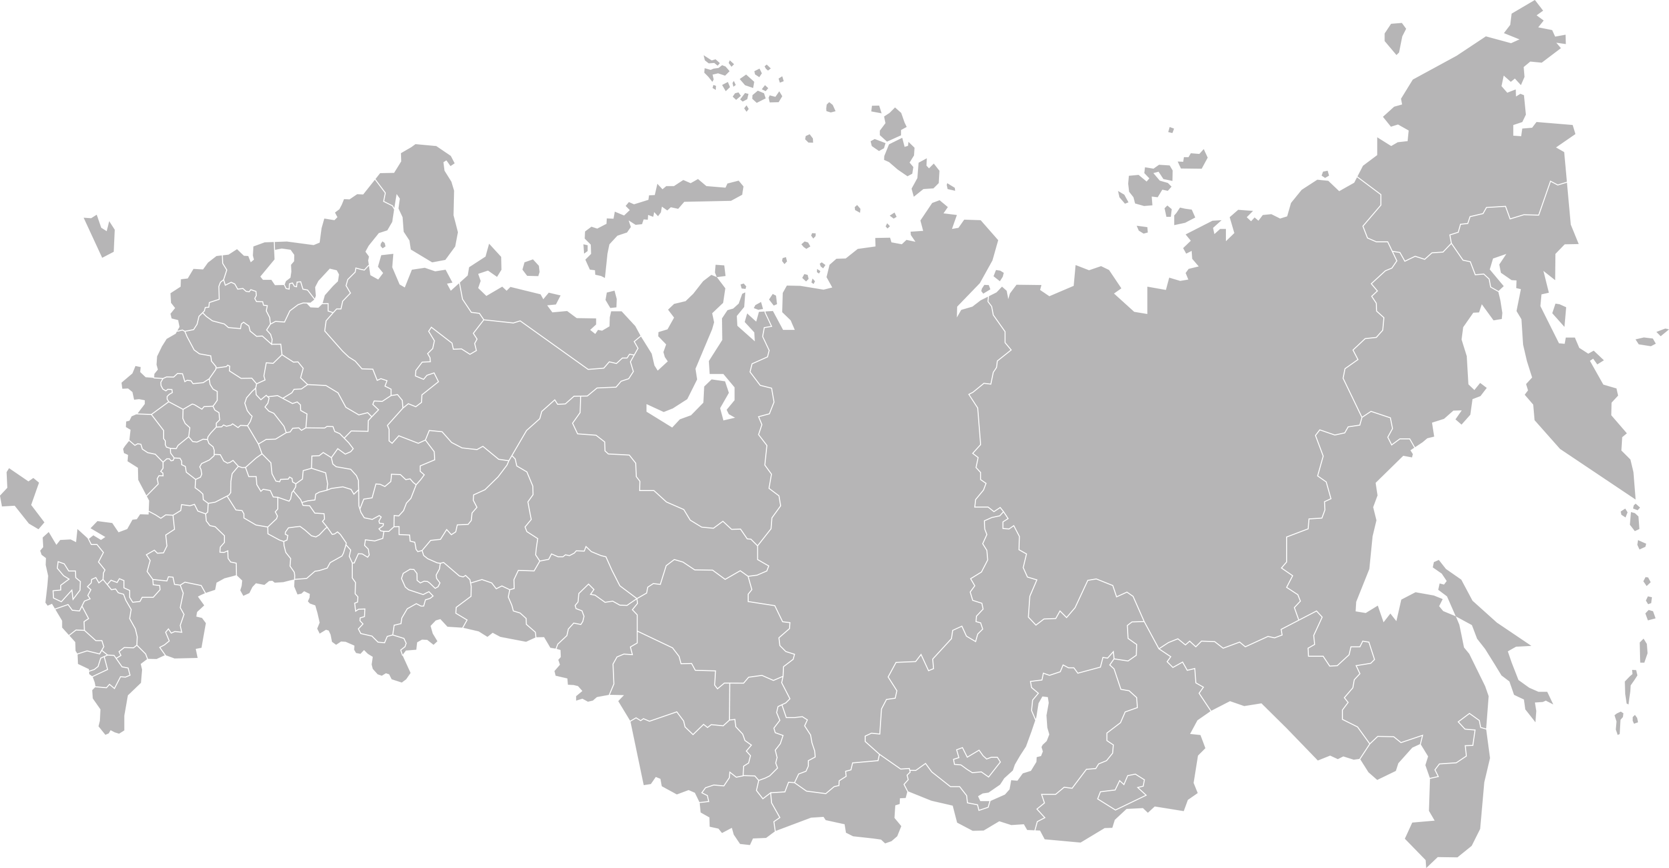
Города присутствия
Калининград
Санкт-Петербург
Смоленск
Тверь
Москва
Ярославль
Хабаровск
Владимир
Тула
Белгород
Нижний Новгород
Рязань
Воронеж
Пермь
Тамбов
Новороссийск
Ростов
Саратов
Казань
Екатеринбург
Краснодар
Самара
Сочи
Волгоград
Уфа
Челябинск
Ставрополь
Оренбург
Омск
Новосибирск
Кемерево
Иркутск
Красноярск
Хабаровск
Новокузнецк
Города с офисами Инкахран
Города с новыми офисами Инкахран
12

